Slide 1
UN SISTEMA DI CONTROLLO PER I TIROCINI DI MEDICINA DELL’UNIVERSITA’ DEGLI STUDI DI PAVIA
Andrea Basto, Annalisa Golfredi, Daniel Grassi, Elena Caldirola Università degli studi di Pavia {andrea.basto, annalisa.golfredi, daniel.grassi, elena.caldirola} @unipv.it

Slide 2
Introduzione
Laurea Magistrale in Medicina e Chirurgia (LM/41) per effetto del DL Cura Italia prevede per l’abilitazione non più l’esame di stato ma un giudizio di idoneità per il tirocinio TPV o TPVV a seconda dei casi
Anche l’internato di tesi può essere effettuato tramite Tirocinio
TPV = Tirocinio Pratico Valutativo
TPVV = Tirocinio Pratico Valutativo Virtuale
Servizio IDCD - Università di Pavia

Slide 3
Vantaggi della soluzione online
Anagrafica Studenti già presente
Accessibilità modulistica
Archivio di informazioni
Comunicazioni virtuali
Monitoraggio e Conservazione
Integrazione con servizi di Tirocini Virtuali
Frequenza virtuale
Servizio IDCD - Università di Pavia
Notes:
AREE: Area Medica, Area Chirurgica, Area Medicina Generale
MODALITA’: Presenza, Online, Mista
PERCORSI FORMATIVI: Numero di crediti differenti, Settimane differenti, Modalità differenti
OBIETTIVI: Rilascio certificato di avvenuto tirocinio, Conseguire CFU, Abilitarsi alla professione

Slide 4
Scenario: Utenti coinvolti
Coordinatori A
Discenti
Coordinatori B
Discenti
Coordinatore Unico
Coordinatori X
Discenti
Coordinatore N
Discenti
Servizio IDCD - Università di Pavia

Slide 5
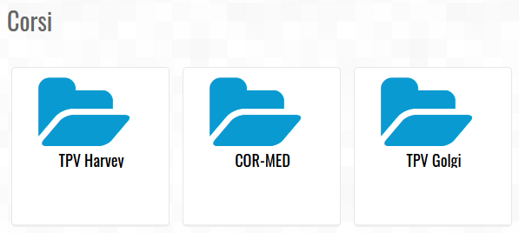
Struttura dei tirocini
Corsi di studio dal 3° al 6° anno
Categorie di interesse:
Corsi di Studio in Italiano (Golgi) e Inglese (Harvey)
Tirocini curricolari (COR-MED Centro d’Orientamento di Medicina e Chirurgia)
Per ogni categoria, un corso Istruzioni e comunicazioni oltre ai vari provider di tirocini
Servizio IDCD - Università di Pavia

Slide 6
Tracciamento attività: elementi di interesse
Tracciamento attività sui vari fornitori di piattaforme, comprendenti casi clinici, sessioni, playlist e quiz
Oltre a moduli e liberatorie, sono state inserite le attività database dove inserire gli attestati e i corsi conseguiti
Campi della attività database:
Nome dell’attività (corso o video)
Data di conseguimento
File di attestato
Dichiarazione di veridicità (da accettare per proseguire)
Servizio IDCD - Università di Pavia

Slide 7
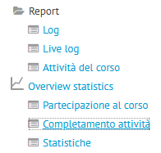
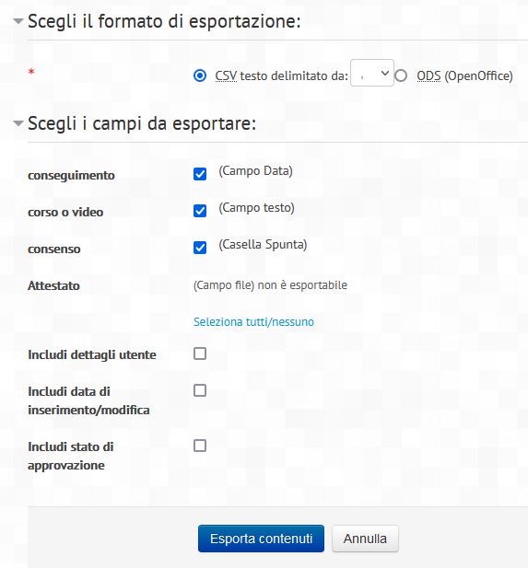
Tracciamento attività: come tracciare
Report attività dei corsi
Esportazione Database
PROBLEMA ESPORTAZIONE IMMAGINI/FILE DA DATABASE
Servizio IDCD - Università di Pavia

Slide 8
Esportazione: cosa ottenere
Archivi (zip), divisi per categoria quindi corsi
Ricerca in tutti i corsi della categoria ed estrazione secondo il nome scelto
{lastname}{sep}{idnumber}{sep}{dataid}{sep} {files.id}{sep}{data_content}
Servizio IDCD - Università di Pavia

Slide 9
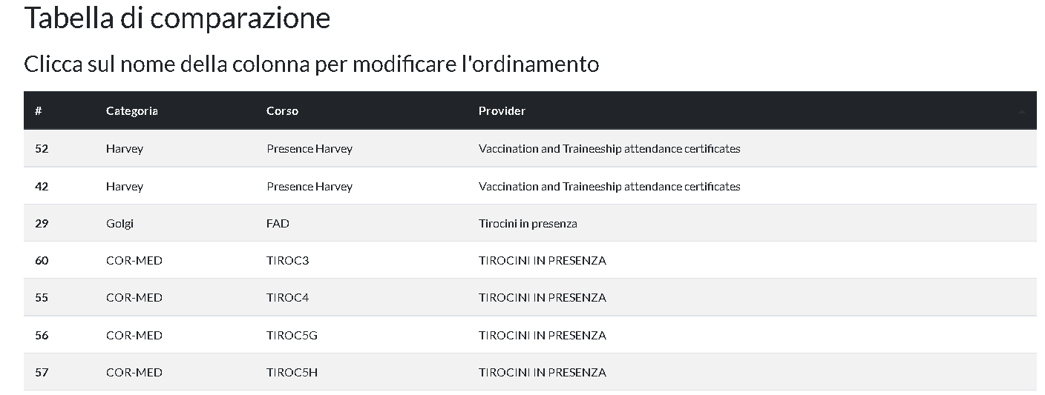
Estrazione da database
E’ stato necessario creare una tabella ordinabile dove recuperare l’id dei database
Servizio IDCD - Università di Pavia

Slide 10
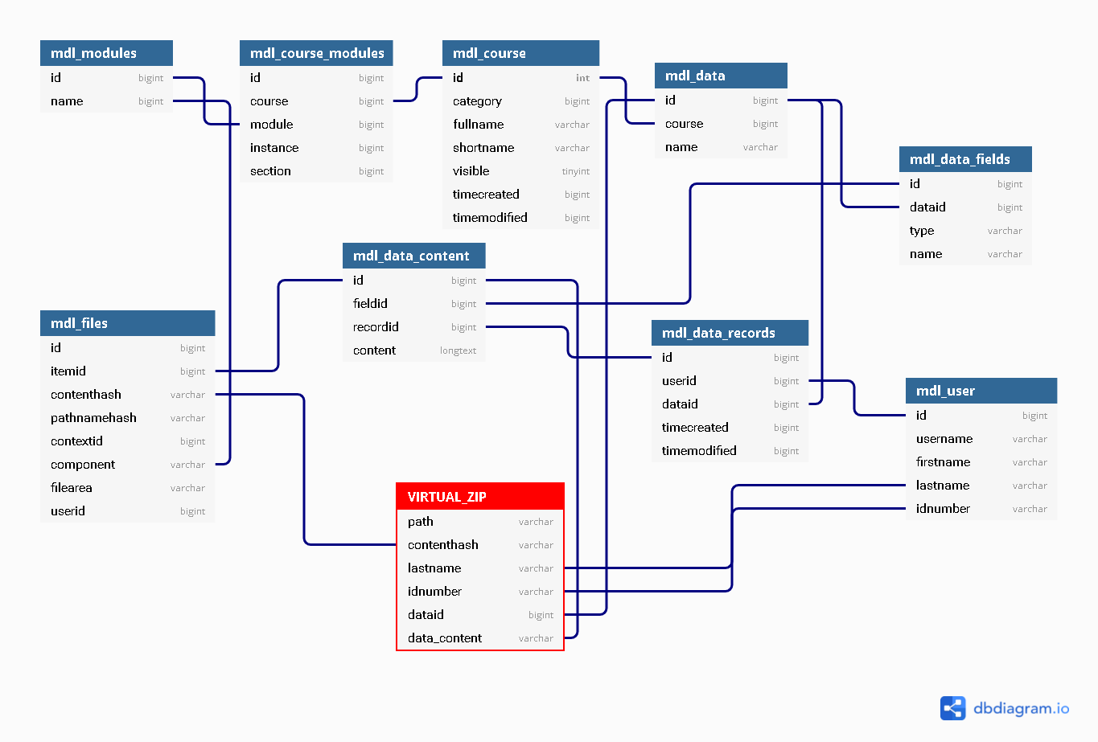
Esportazione: procedura
Contenthash
cc1d06c80d8c16542af5295d921f626fe38669b5
Percorso fisico
/moodledata/filedir/cc/1d/cc1d06c80d8c16542af5295d921f626fe38669b5
Servizio IDCD - Università di Pavia

Slide 11
Conclusioni
Procedura nata in periodo pandemico
Monitoraggio attività
Transizione al digitale
Servizio IDCD - Università di Pavia

Slide 12
GRAZIE
Andrea Basto, Annalisa Golfredi, Daniel Grassi, Elena Caldirola Università degli studi di Pavia {andrea.basto, annalisa.golfredi, daniel.grassi, elena.caldirola} @unipv.it

